Slide 1
2024 жылғы қызметті талдау
“Саран қаласының орталықтандырылған кітапхана жүйесі” КММ

Slide 2
Саран қаласының орталықтандырылған
кітапхана жүйесі» КММ
Орталық қалалық кітапхана
№1 отбасылық оқу кітапханасы
№2 отбасылық оқу кітапханасы
№3 кітапхана бөлімшесі
№4 кітапхана бөлімшесі

Slide 3
2021-2023 жылғы бақылау көрсеткіштерін талдау

Slide 4
01.01.2023 жылғы құжат қоры

Slide 5
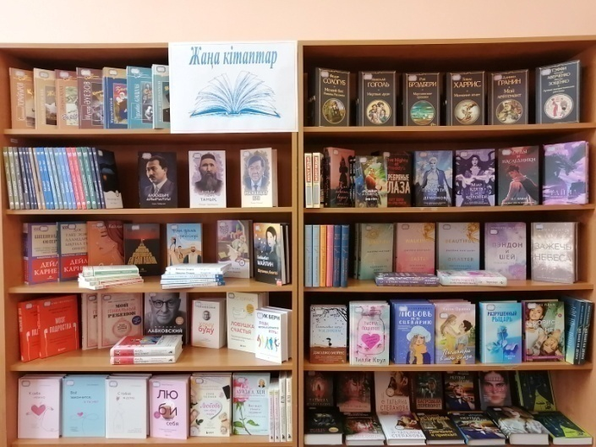
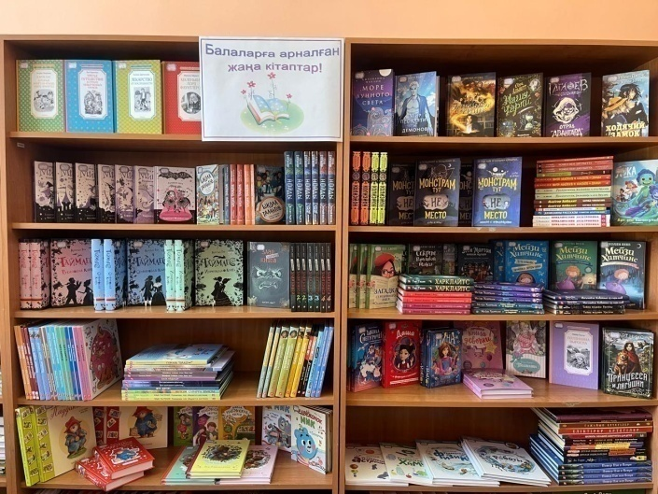
Кітап қорын жинақтау

Slide 6
Бюджеттік қаржыландыру

Slide 7
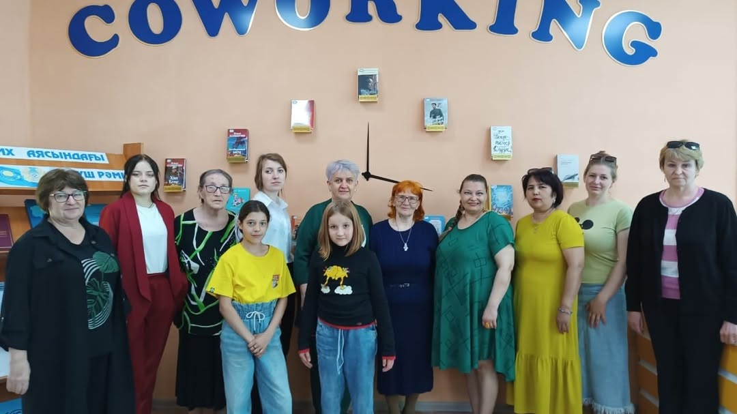
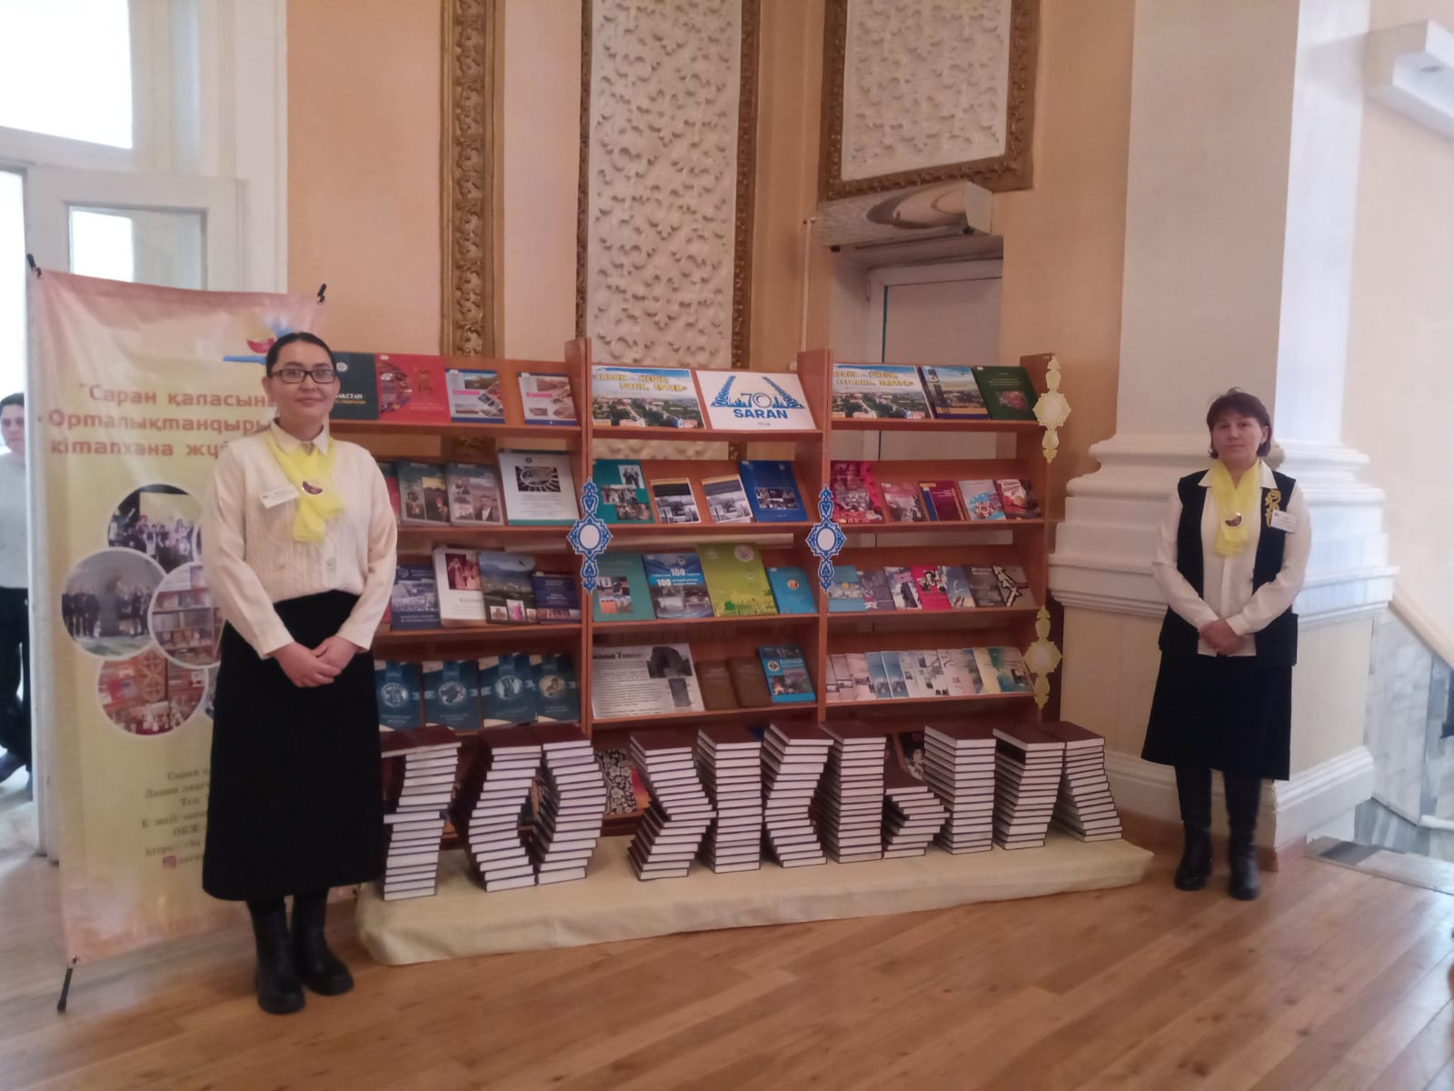
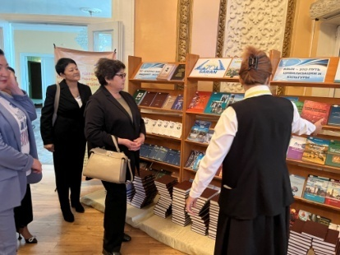
Жылдың басты оқиғалары
"Оқитын ұлт – өркендеген мемлекет"
атты оқырмандар конференциясы
Дубовка кентінде коворкинг ашылуы

Slide 8
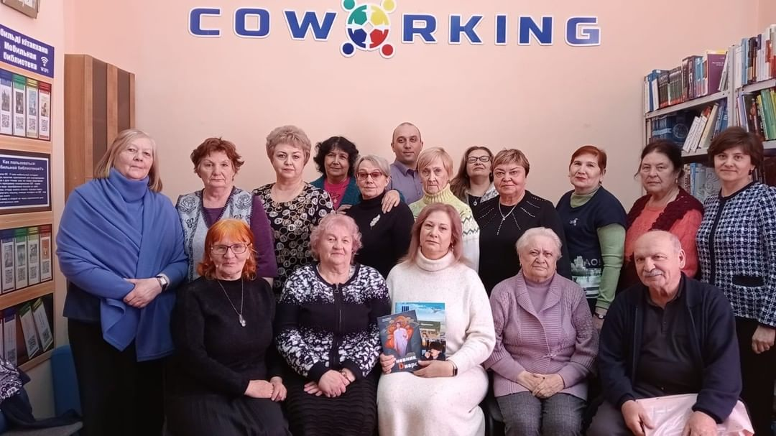
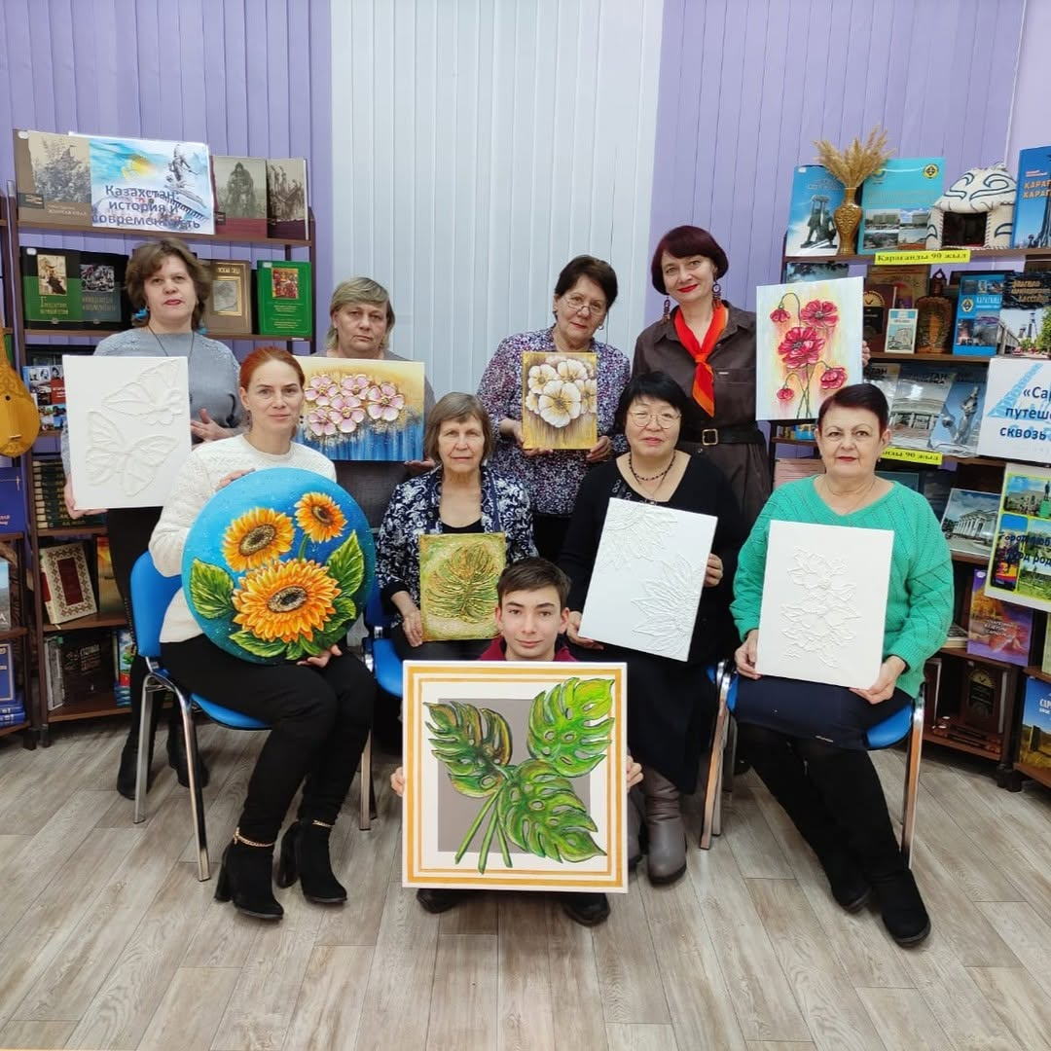
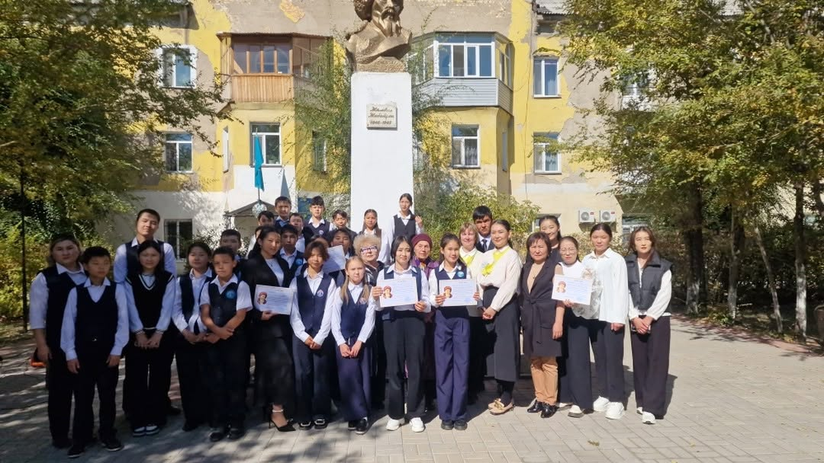
Оқырмандарды тартудың жаңа формалары
мен әдістері
Жазушы, ақын, кәсіби жаттықтырушы Марина Алясовамен кездесу
Жолда оқитын кітаптар акциясы
"Жамбыл Жабаев – Отанға деген сүйіспеншілікті
поэзия арқылы" атты оқу мерекесі
"Интерьер суреті" арт-timы

Slide 9
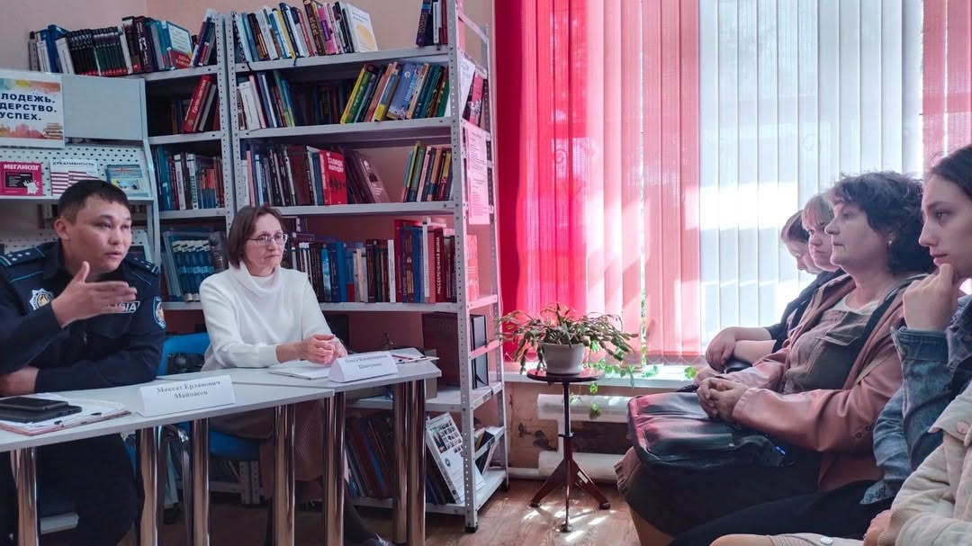
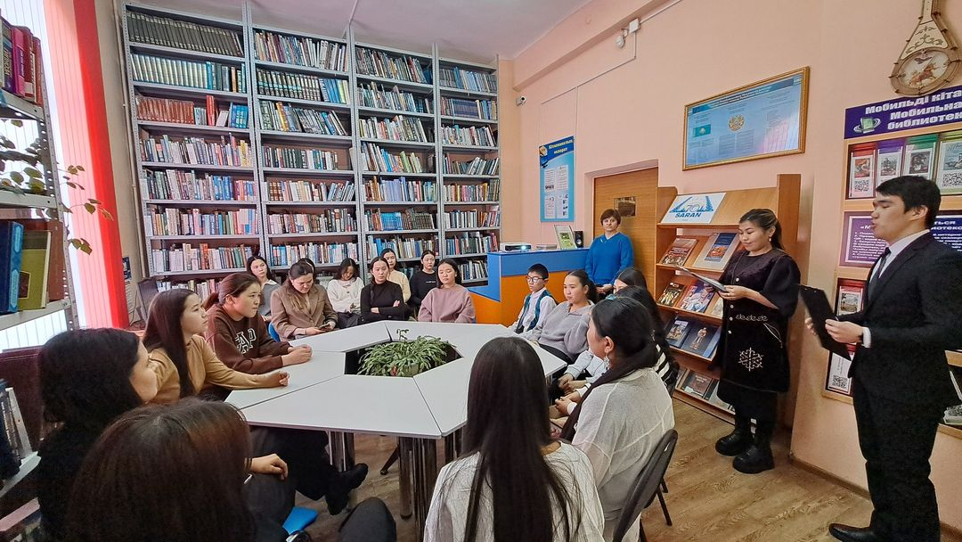
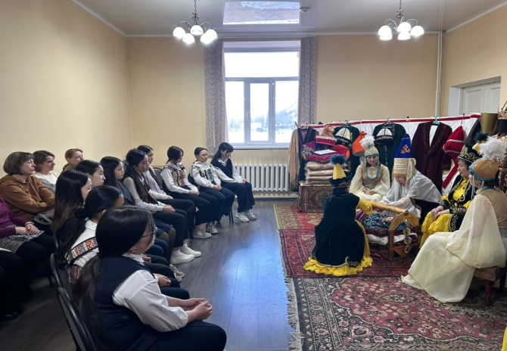
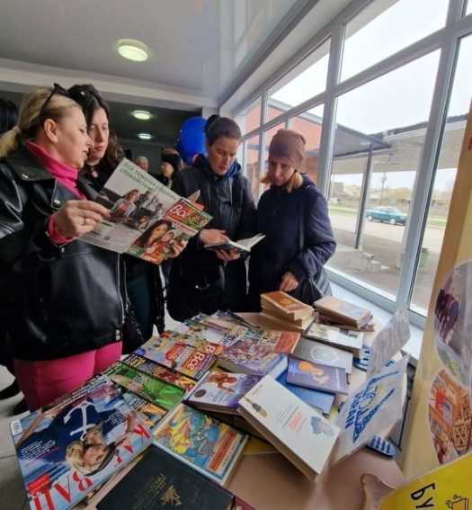
"Жасөспірімдер ортасындағы
суицид" атты дөңгелек үстел
“Арманым да, өлеңім де –өмірімнің айнасы” әдеби караокесі
«Жүрегіме жақын сүйікті қалам!»
авторлық бенефисі
«Ұлттық мереке – ұрпаққа өнеге»
атты дәстүр сағаты
«Масленица - күн мерекесі!»
атты әңгіме кездесуі
"Отбасын қолдау орталығы" ҚБ ашылуындағы
"Кітапты оқы да – басқаға бер" атты буккроссингі

Slide 10
Краеведческие пособия, посвященные 70-летию города Сарани
“Ее именем названа улица”, посвящено
Е.П. Зиминой
“Любимый сердцу уголок”, про поселок Актас
“Взгляд на любимый город”

Slide 11
Құжаттарды цифрландыру

Slide 12
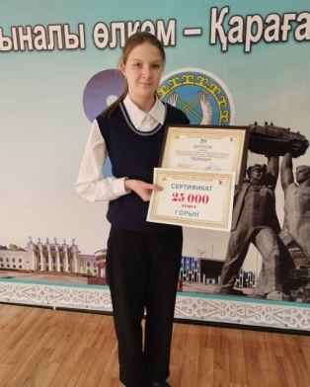
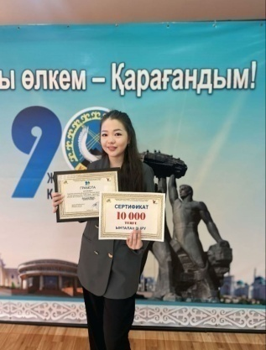
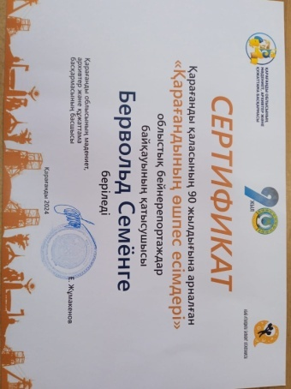
Халықаралық акциялар мен конкурстарға қатысу

Slide 13
Халықаралық конференциялар мен семинарларға қатысу
Н.В. Гоголь ат. ОӘҒК
Абай ат. ОБК
Ж.Бектұров ат. ҚОЖК
Областной семинар: "Модернизация деятельности библиотек»
Круглый стол «Модернизация ОДБ имени Абая в партнерстве с ТОО «NӘTIGE»
Креативлаборатория «Современная библиотека –территория личностного развития нового поколения»
Областной семинар «Библиотечное краеведение – территория возможностей”
Областной семинар «Библиотека как интерактивная площадка для детей»
Международный OpenTalk «Караганда09: территория свободного диалога»
Выездной областной семинар «Летняя практика детского библиотекаря - 2024»

Slide 14
Әлеуметтік желілер
2022 жыл
344 офлайн іс-шара қамтылғаны 7466 адам
76 онлайн іс-шара қамтылғаны 7049 адам
2023 жыл
369 офлайн іс-шара
қамтылғаны 10182 адам
66 онлайн іс-шара
5232 қаралым
2024 жыл
533 офлайн іс-шара
Қамтылғаны 13277
80 онлайн іс-шара
10040 қаралым

Slide 15
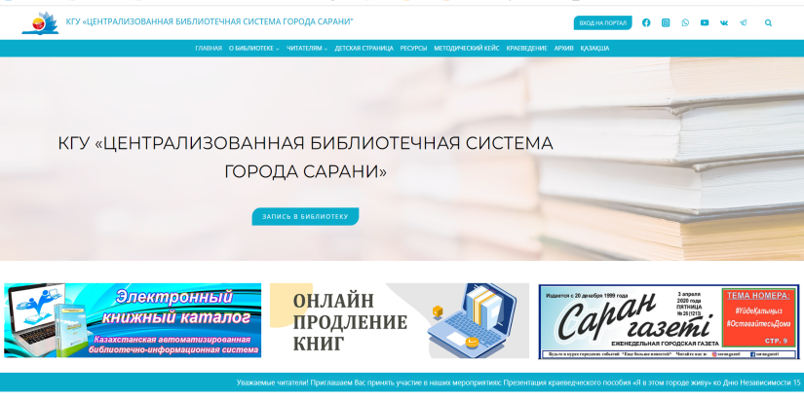
Сайт көлемі
КГУ «Саран қ. ОКЖ» КММ сайты
https://cbs-saran.gov.kz/

Slide 16
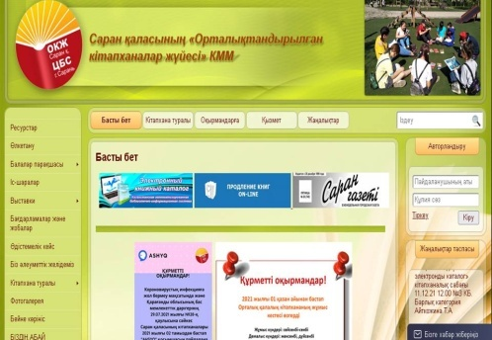
Сайтқа кіру

Slide 17
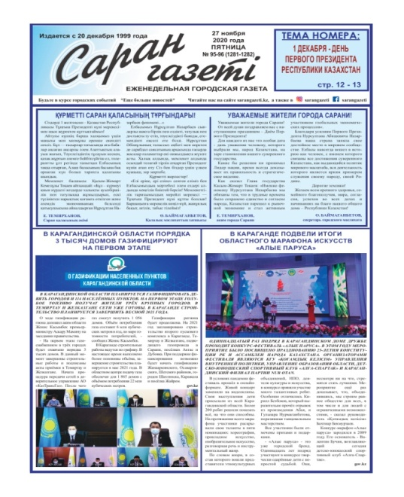
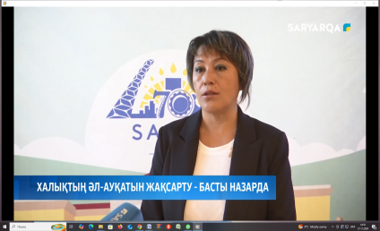
БАҚ-пен жұмыс

Slide 18
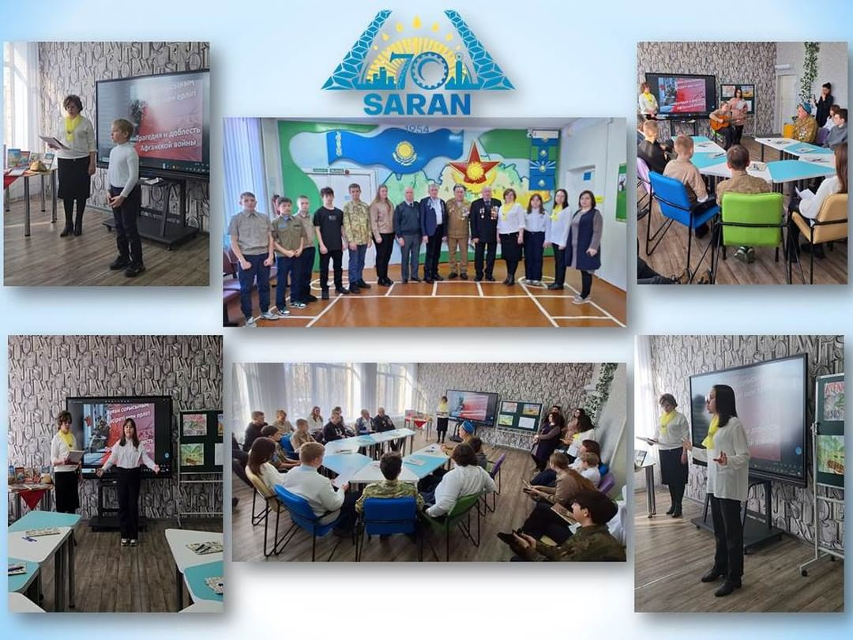
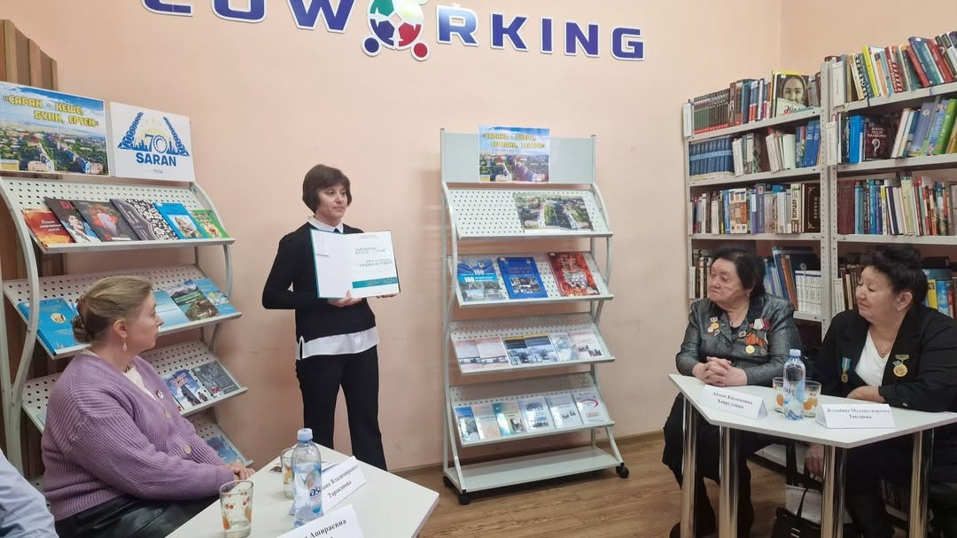
Мерейтойлық күндер аясындағы
іс-шаралар
Text
Ауған соғысының қасіреті мен ерлігі” атты интернационалист жауынгерлермен кездесу кеші
“Жаныма жақын қалам” атты дөңгелек үстел
«Өзім жайлы, өзге жайлы...»
атты поэзиялық кеш

Slide 19
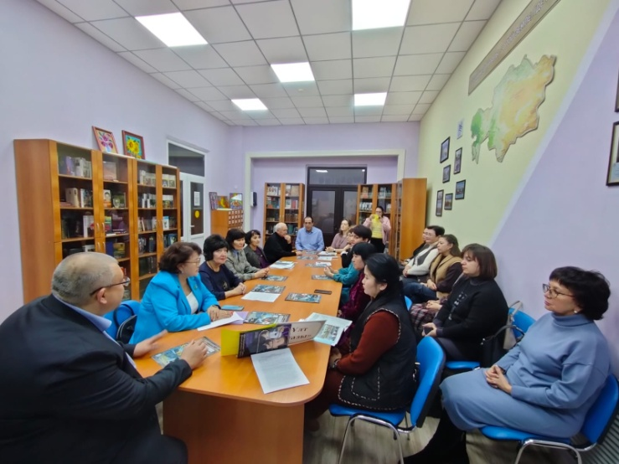
Мерейтойлық күндер аясындағы
іс-шаралар
Text
«QazTehna» ЖШС қызметкерлері үшін «Библиокеруен» ақпараттық-өлкетану кездесуі
С.Нұрмағамбетовтың 100 жылдығына арналған
"Халық үшін туған батыр" атты ерлік сабағы
Бердібека Сокпакбаевтың 100 жылдығына арналған
«Ел болып оқимыз» атты тэйбл-толк
Саран қ. 70 жылдығына арналған
«Тамаша адамдар қаласы» атты дөңгелек үстелі

Slide 20
Назарларыңызға рахмет

